Slide 1
Ett nytt trafikförsörjningsprogram
För ett ökat resande med hög tillgänglighet

Slide 2
Hur vill vi utveckla kollektivtrafiken?
DKF och BDU
RKN
RUN
Näringsliv och medborgare
Kommuner
Organisationer och myndigheter
Sociala medier och bygdegårdar
Grannlän och branschen
Med flera
Trafikförsörjnings-
program
2021-2030

Slide 3
Bredd och djup i programmet
Trafikens omfattning –buss, tåg,
Beakta allmän och särskild kollektivtrafik
Kommersiella villkor
Tillgänglighet
Omvärldsanalys
Behov av kollektivtrafik
Mål och uppföljning
Ekonomi

Slide 4
Ökat arbete för bättre tillgänglighet i kollektivtrafiken
Bättre information till kund
Nödvändig information till personer med funktionsvariation
Lag om kollektivtrafikresenärers rättigheter

Slide 5
Utvärdering 2017
FRID och RPR delaktiga
Fältbesök
Sommaren 2017
Många synpunkter
Arbetet avstannade
Nu har det börjat igen….

Slide 6
Tillgänglighetsstrategi i vardande
Förhållningssätt
Beteende
Bemötande
Riktlinjer för biljett- och betalsystem, utbildning, rampservice, ersättningstrafik, mm, mm

Slide 7
Hållplatshandbok i vardande
Hur ska hållplatser utformas?
Väderskydd, plattformshöjd, taktila stråk, information
Ansvarsfördelning
Trafiksäkerhet och trygghet

Slide 8
Lagkrav
Transportörens informationsskyldighet
7 § Transportören ska tillhandahålla information om 1. en försening eller annan störning i trafiken och dess orsak, varaktighet och konsekvenser, 2. resenärens rättigheter i frågor som regleras i denna lag, 3. transportörens allmänna avtalsvillkor, 4. biljettpriser, tidtabeller och linjesträckningar, 5. tillgänglighet till fordon, stationer och hållplatser, 6. möjligheten att medföra cyklar och villkor för detta, 7. säkerhets- och trygghetsfrågor, och 8. hur transportören kan kontaktas.

Slide 9
Fältarbete med mätning och fotografering
En markerad identifierad plats längs vägnätet som är skapad för på- och avstigande resenärer till och från kollektivtrafikfordon.
Verktyg: Surfplatta och måttband
Hållplatsens identitet
Plattform –längd, höjd, bredd
Taktila eller visuella ledstråk
Kantremsa
Väderskydd
Med mera

Slide 10
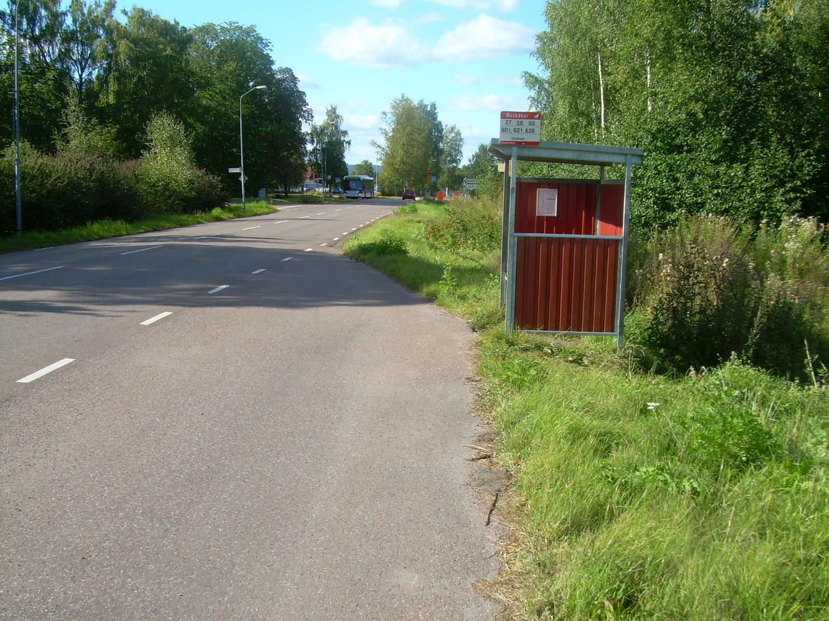

Slide 11
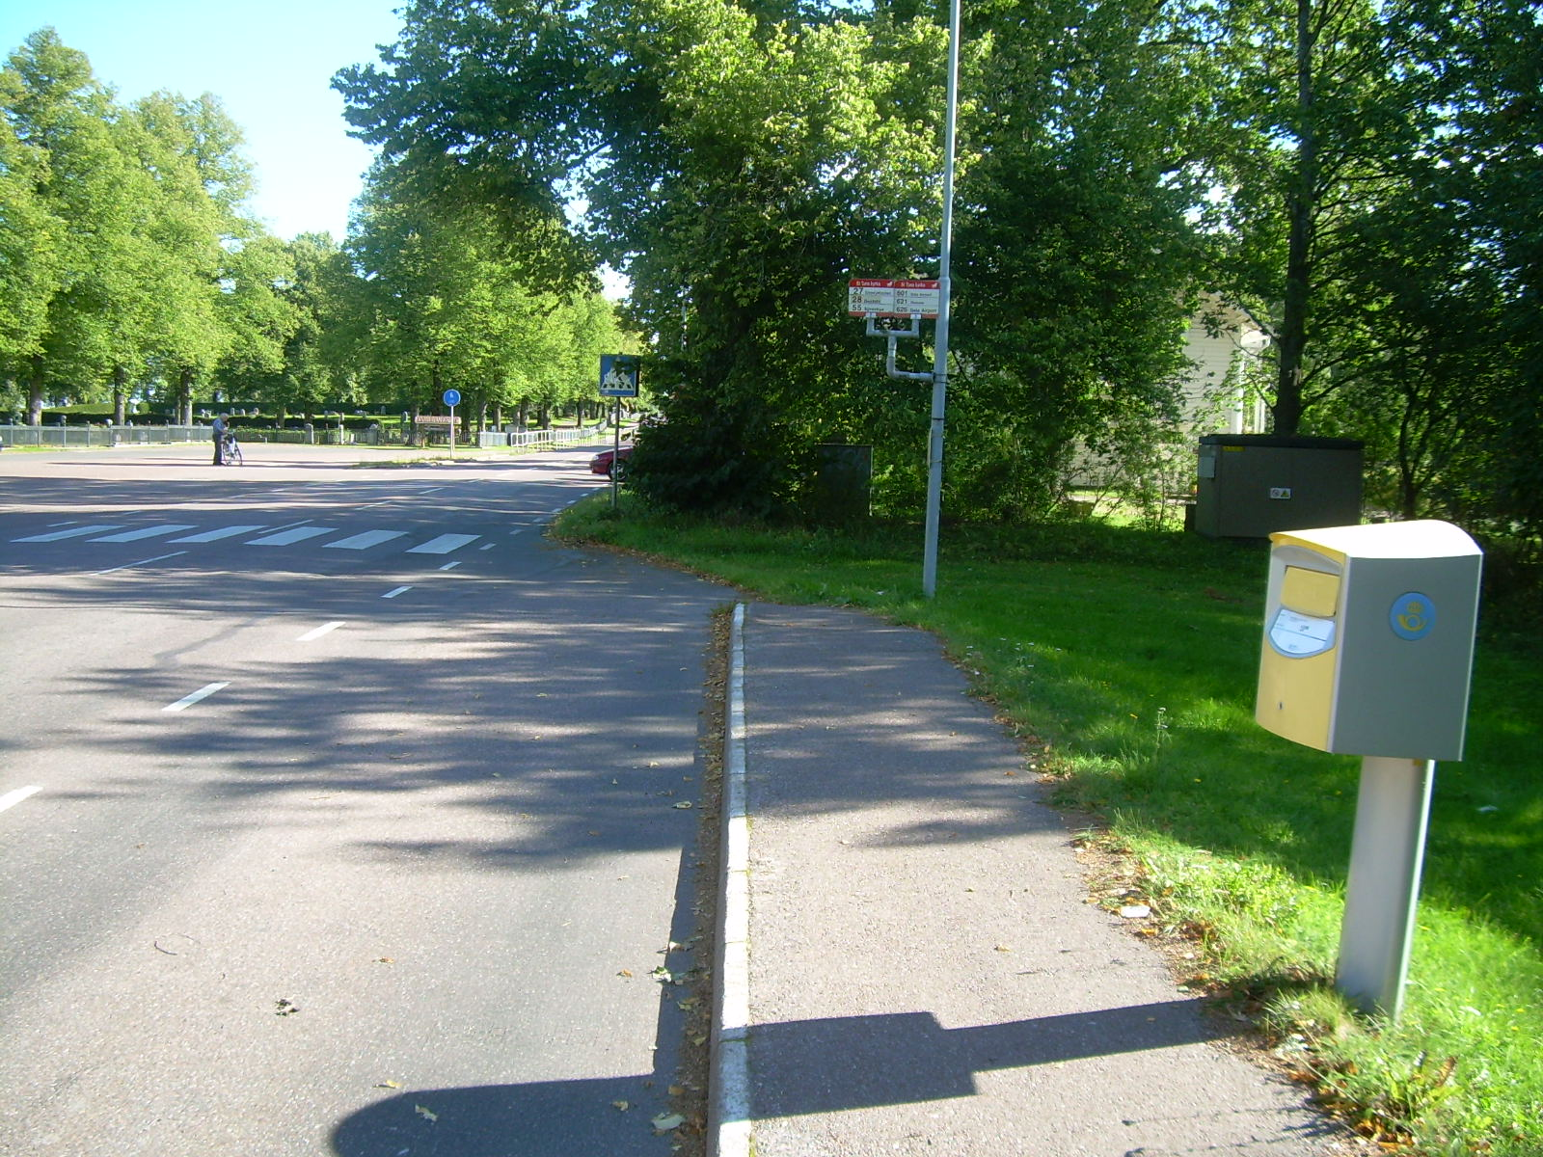

Slide 12
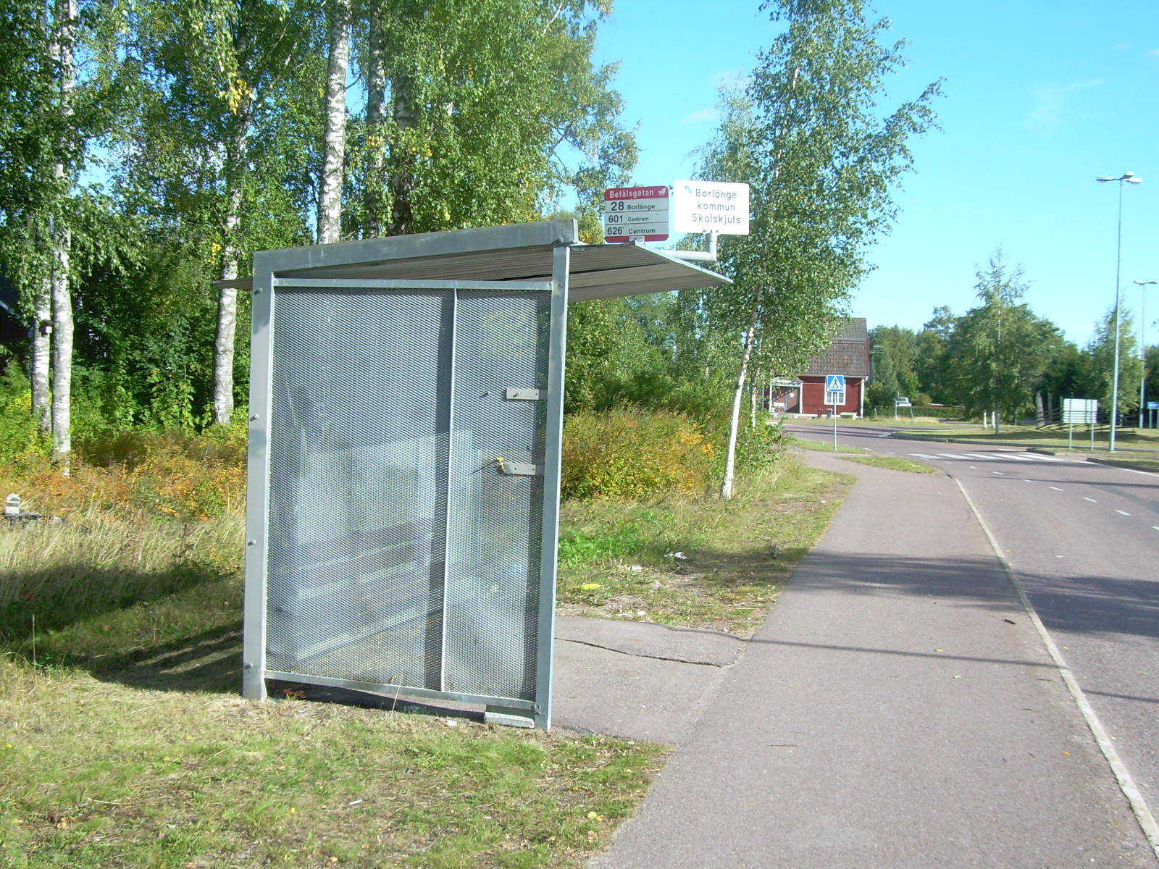

Slide 13
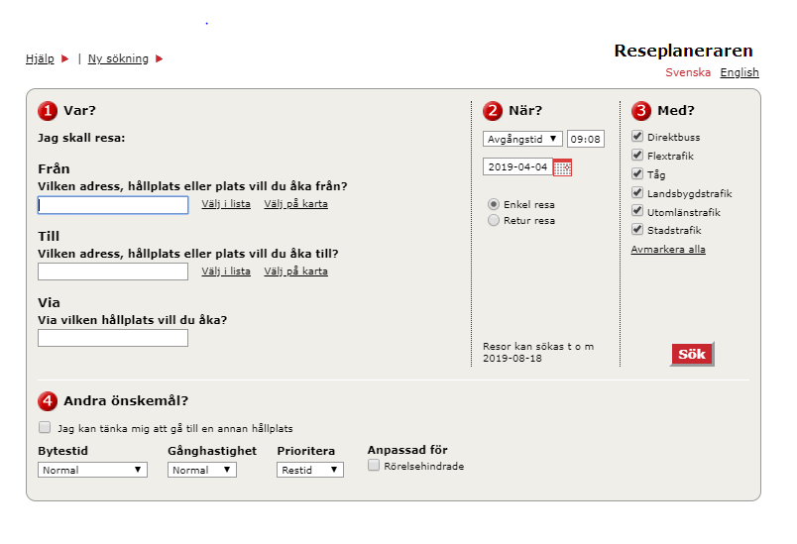

Slide 14
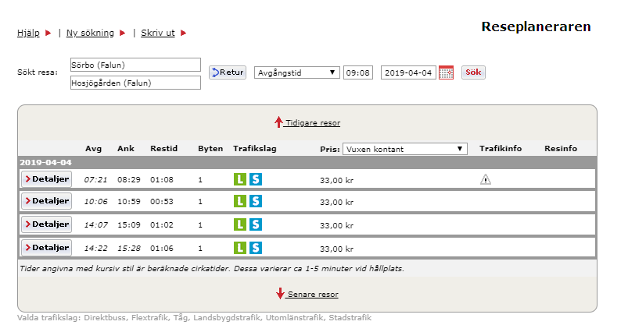

Slide 15
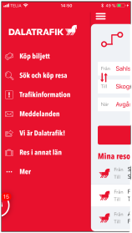

Slide 16
Start: Nu
Grader av tillgänglighet
Streckkoder på hållplatserna
Successiv anpassning av reseplaneraren med symboler
Falun och Borlänge tätorter först. Sedan Avesta, Ludvika, Mora Hedemora.
7500 hållplatser totalt i länet
Järnvägsstationer ingår inte men dock hållplatser intill.
Dan och Markus. Tony, Håkan. Mattias. Sedan Marknadsavd.
Klart när?

